Slide 1
Dynamisk tingsrett
Professor Erik Røsæg
erik@rosaeg.no
rosaeg.no

Slide 2
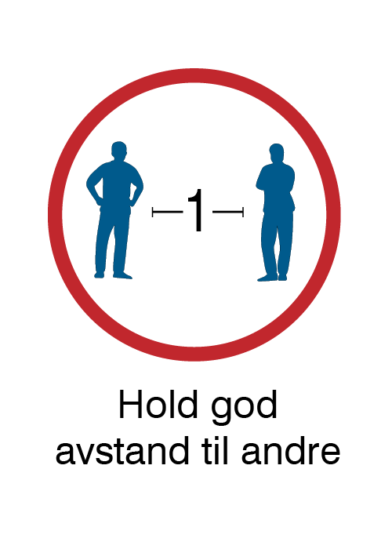
SMITTEVERN FOR STUDENTER
Inn og ut av undervisningslokalet:
Vær ute i god tid
I auditorier: gå inn ved kateteret og ut bakerst
Undervisning i rommet før din time? Ikke gå inn før rommet er tømt
Hold 1-meters avstand på vei inn og ut
Unngå at andre studenter må passere deg på vei til sin plass
Sitt kun på anviste plasser
Gå ut med en gang undervisningen er avsluttet
Er du smittet med korona?
Har du fått bekreftet smitte? Blitt testet og venter på svar, eller har klare symptomer på smitte? Fakultetet ønsker beskjed.
Ring 936 78 902
(Åpent 08 – 20 hver dag)

Slide 3
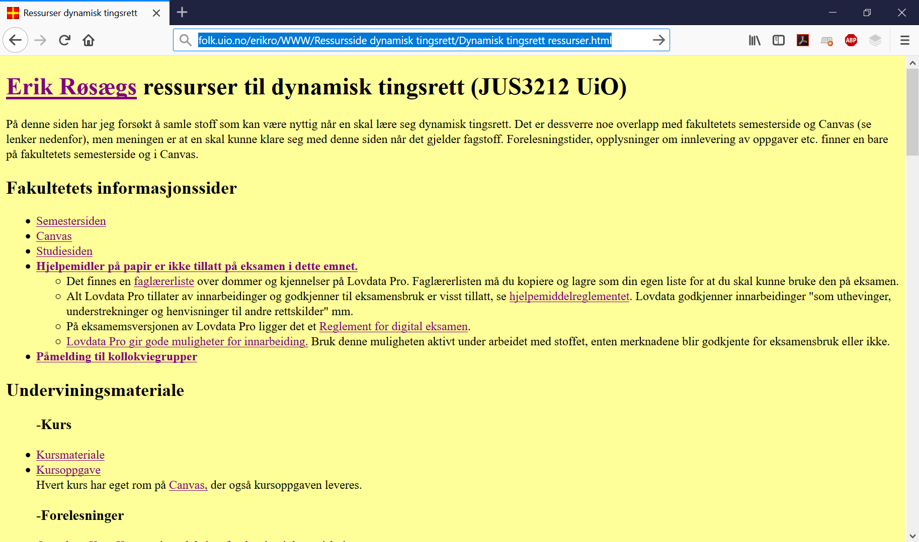
Ressursside

Slide 4
Kollokvier
Hvordan det fungerer
Hva er poenget?
Hva er ikke poenget?
Å finne hverandre:
erik@rosaeg.no
innen onsdag

Slide 5
Maksimene
‘Først i tid, best i rett’ ‘Prior tempore, potior jure’
‘Ingen kan overføre større rett enn han har selv’ ‘Nemo plus iuris transferre potest quam ipse habet’
‘Kreditorene får ikke større rett enn debitor’

Slide 6
Det går om unntak fra disse maksimene

Slide 7
Løsningsmodeller
Rett i ting og til ting
Eiendomsrett
Ingen særstilling
Forskjellige eierfunksjoner
Gjelder for og mot alle
Rettsvern og ekstinksjon

Slide 8
HASB-modellen
S
H
A
B

Slide 9
Hva om As far hadde solgt?
S
H
A
B

Slide 10
Grunnreglene
 | SB-konflikt | HB-konflikt
B er tvangs-kreditor | Ekstinksjon for å hindre kreditorsvik («notoritet») | Ingen ekstinksjon
B er kjøper, etc. («omsetnings-erverver») | Ekstinksjon for forventnings-sikring («legitimasjon», god tro) | Ekstinksjon for forventnings-sikring («legitimasjon», god tro). Unntak!

Slide 11
Dette og flere skjemaer på ressurssiden

Slide 12
Ting og ikke-ting
Forskjellige typer ting
Fordringer
Immaterialrettigheter («intellectual property»)

Slide 13
Kreves det hjemmel for ekstinksjon?

Slide 14
Posisjonene som er i konflikt
Kontraktsrettigheter
Erverv ved arv og gave
Panteretter
Kreditorbeslag: Utlegg og konkurs

Slide 15
Kontraktsrettigheter
Vederlagsforutsetningen
Avtaleloven § 34
Avtaleloven § 36

Slide 16
Erverv ved arv og gave
Arv
Gave
Innretningshensynet

Slide 17
Panteretter
Hva er poenget med pant?
Kontraktspant, legalpant, utleggspant
Underpant og håndpant
Panteretter etter formuesgode
Fast eiendom
Næringsløsøre/ -tilbehør
Salgspant
Fordringer
Realisasjon

Slide 18
Kreditorbeslag: Utlegg
Tvangsgrunnlag
Utlegg
Tvangssalg

Slide 19
Kreditorbeslag: Konkurs
Hva er poenget med konkurs?
Kø og bløtkake
Insolvens og «teknisk konkurs»
Administrasjon av boet
Hvor blir det av debitor?
Omstøtelse
Utlodning og dividende og restgjeld
Annen kollektiv gjeldsforfølgning

Slide 20
Tinglysing
Hva er poenget med tinglysing?
Tingl. § 12
Offentligrettslig kontroll
Elektronisk tinglysing
Grunnboksføring. Utdrag
Grunnbokshjemmel
Begrensede rettigheter
Tinglysingsfeil
Erstatning
Foreldelse
Papirtinglysing
Tinglysingskopi
Vitner
Prioritet
Dagboksføring (etter tidligere ordning)

Slide 21
Hindring av kreditorsvik
 | SB-konflikt | HB-konflikt
B er tvangs-kreditor | Ekstinksjon for å hindre kreditorsvik («notoritet») | Ingen ekstinksjon
B er kjøper, etc. («omsetnings-erverver») | Ekstinksjon for forventnings-sikring («legitimasjon», god tro) | Ekstinksjon for forventnings-sikring («legitimasjon», god tro). Unntak!

Slide 22
Kreditorekstinksjon
Dekningsloven 2-2 og tvangsfullbyrdelsesl. § 7-1
Rt. 2015 s. 979 Borettslagsandel
Tingl. § 23 (konkurs)
Tingl. § 20 (utlegg)
HR-2017-33-A Forusstranda

Slide 23
Tvangsfullbyrdelsesl. §§ 7-13 og 7-14
Rt. 1995 s. 1122 Bauer
Rt. 1997 s. 1698 Sparebanken NOR
Rt. 2008 s. 1025 Media 1
Rt. 2010 s. 46 First Securities
Rt. 1999 s. 247 Bygg og Trelast
Rt. 2008 s. 586 Fagutleie

Slide 24
«Firkantdoktinen» ved registrering
Rt. 1997 s. 1050 Momentum
Rt. 1998 s. 268 Dorian Grey
Rt. 1994 s. 1447 Huseby-Flatås

Slide 25
Hvor effektivt er det?

Slide 26
Forventningssikring - SB
 | SB-konflikt | HB-konflikt
B er tvangs-kreditor | Ekstinksjon for å hindre kreditorsvik («notoritet») | Ingen ekstinksjon
B er kjøper, etc. («omsetnings-erverver») | Ekstinksjon for forventnings-sikring («legitimasjon», god tro) | Ekstinksjon for forventnings-sikring («legitimasjon», god tro). Unntak!

Slide 27
Troverdighet
Faktisk troverdighet
Troverdighet og legitimasjon
Positiv troverdighet
Negativ troverdighet
Den gode sirkelen

Slide 28
Negativ troverdighet
Tingl. § 20
Tingl. § 21.1
Tingl. § 21.2 HR-2017-33-A Forusstranda
Tingl. § 21.3
Kort om god tro

Slide 29
Forventningssikring - HB
 | SB-konflikt | HB-konflikt
B er tvangs-kreditor | Ekstinksjon for å hindre kreditorsvik («notoritet») | Ingen ekstinksjon
B er kjøper, etc. («omsetnings-erverver») | Ekstinksjon for forventnings-sikring («legitimasjon», god tro) | Ekstinksjon for forventnings-sikring («legitimasjon», god tro). Unntak!

Slide 30
Positiv troverdighet
Hovedregelen
Tingl. § 27.1
Tgl § 27.2

Slide 31
Analogier fra tingl § 27
Hvor langt går hovedregelen?
Eksempel 1 – husmorsameie
Rt. 1991 s. 352 Hopsdal
Rt. 1996 s. 918 Gangenes
Eksempel 2 – H har ikke gitt A hjemmel
Rt. 2009 s. 203 Øyer statsallmenning
Eksempel 3 – grenser
Rt. 2009 s. 203 Øyer statsallmenning

Slide 32
Oppsummerende refleksjoner tingl. §§ 20, 23 og 27
Ektefeller
Eierselskaper
Pro forma og tilsynelatende eiendomsoverganger

Slide 33
 |  |  | Første erverver→ Andre erverver ↓ | H | S
 |  |  |  | "Rette eier" (hjemmels-mann) | Omsetningserververe |  |  |  |  | Kreditorer
 |  |  |  |  | Uten vederlag |  | Med vederlag |  |  | Utlegg | Konkurs
 |  |  |  |  | Gave | Arv | Kjøp | Kontrakts-pant | Husmor-sameie
B | Om- set-nings-erverv-ere | Uten vederlag | Gave |  |  |  |  |  |  |  |  | 1
 |  |  | Hevd |  |  |  |  |  |  |  |  | 2
 |  | Med vederlag | Kjøp |  |  |  |  |  |  |  |  | 3
 |  |  | Kontraktspant |  |  |  |  |  |  |  |  | 4
 | Kreditorer |  | Utlegg |  |  |  |  |  |  |  |  | 5
 |  |  | Konkurs |  |  |  |  |  |  |  |  | 6
 |  |  |  | a | b | c | d | e | f | g | h

Slide 34
Registreringsordninger utenom grunnboken
Registre som likner på grunnboka (realregistre, jfr. pantel. § 1-1), f.eks. skipsregistrene
Registre som registrer noen rettighetsforhold, men ikke alle, og som gir grunnlag for å fravike «først i tid, best i rett»-regelen, f.eks. Løsøreregistret (tingl. § 34)
Registre som ikke gir grunnlag for å fravike «først i tid, best i rett»-regelen, f.eks. veimyndighetenes register over eierforhold til motorvogner.

Slide 35
Salgspant i motorvogn
Pantel § 3-17 (1-2)
Pantel § 3-17(3)

Slide 36
Notifikasjon
Gjeldsbrevloven § 29
Pantel. § 4-5
Aksjel.§ 4-13

Slide 37
Forskjellige overleveringskrav
Legitimasjonsregler
gjeldsbrevl. kap 2
godtroloven
Kreditorekstinksjon
panteloven §§ 3-1 og 4-1
ulovfestet tradisjonsprinsipp

Slide 38
Negotiable gjeldsbrev
Gbl.§ 14 overføringslegitimasjon
Gbl. §§ 15 og 17 kreativ legitimasjon
NB ikke tredjemannskonflikt
Betalingsmekanismen
Gbl.§ 19 kvitteringslegitimasjon
Gbl.§ 21 innløsningsregelen
«Avhende» -jfr. § 9

Slide 39
Godtroloven nr. 37/1978
Hovedregelen, § 1
Overleveringskravet fratar A legitimasjonen
Både hjemmels- og suksesjonskonflikter
Ikke kreditorekstinksjon
Tyveriunntaket, § 2, sml tingl. § 27.2

Slide 40
Godtroloven forts
Gaver, § 1
Indirekte besittelse
Forholdet til sjøloven, godtrol. § 4
Forholdet til panteloven, pantel. §§ 1-2(4) og 3-17(3)

Slide 41
Overlevering for å hindre kreditorekstinksjon
Panteloven §§ 3-1 og 4-1
Tradisjonsprinsippet
Hvor er vi i skjemaet?
Formål
Sverige SOU 2015:18
Ku- og jernskrapdommene (Rt. 1910 s.231 og Rt. 1912 s.263). Interesselæren.
Tilvirkningskontrakter
Firkantdoktrinen

Slide 42
Ekstinksjon og eiendomsrettens overgang
Overlevering
Rettsvernakt
Vilkår for eiendomsovergang
Rettsvern uten eiendomsrett HR-2018-1265-A Deutsche bank Hva skal til for å få eiendomsretten til å gå over?
Manglende rettsvern overflødiggjør spørsmålet om eiendomsretten har gått over

Slide 43
Opptrinn og opplåning

Slide 44
Dokumentasjonen
Låneavtale
Pantedokument
Pantsettelseserklæring
Skadesløsbrev
Pantobligasjon
http://folk.uio.no/erikro/WWW/disposisjoner/formularer/formularer.html

Slide 45
Fordelingen av kjøpesummen ved tvangssalg
Omkostninger
Fordeling etter prioritet
Dekningsprinsippet, tvfbl. §§ 11-20 og 11-21

Slide 46
Opptrinnsrett - problemet
Tomme prioriteter
Opplåningsrett
Opptrinnsrett

Slide 47
Opptrinn - hensyn
Andre kontraktspanthavere
Prioriteten er bestemt ved avtale
Prioriteten er bestemt ved kollisjonsreglene - ingen bestemt avtale
Panthavere som har fått lavere prioritet enn forutsatt
Utleggstakere
Konkursbo
Legalpanthavere
Pantsetter
Gjorte obligasjoner

Slide 48
Hovedpunkter
Kan først i tid, best i rett-regelen brukes?
Lojal opplåning er tillatt
 | Kontrakts-pant | Utleggs-pant
Opplåning for å unngå tap
Første gangs utbetaling
Tinglyst opplåningsrett
Annet

Slide 49
Undersøkelsesplikt
Praktisk mulighet
Utlegg
Kontraktpanthavere
Første gangs utbetaling
Tid siden tinglysingen

Slide 50
Kildene
Luftfartsloven osv.
Rt. 1994 s. 775 Yousuf
Rt. 1999 s. 834 Vallerudtoppen I
Rt. 2000 s. 1043 Vallerudtoppen II

Slide 51
Utlegg i opplåningsrett?

Slide 52
Enkeltemner

Slide 53
Stansningsrett
Problemstilling
Fetter av rettsvernregler og tilbakeholdsrett
Skjemaet?
Eiendomsrettens overgang
Løsøre
Fast eiendom
Rt. 1997 s. 1438 Metos

Slide 54
Lov om finansiell sikkerhetsstillelse nr. 17/2004
Hva loven gjelder, LFS §§ 1 og 2
EØS-loven nr 109/1992 § 2
Rettsvern i konkurs
LFS § 5, jfr § 2(2)
Jfr. kkl § 100
De relevante rettsvernakter
Overlevering
Notifikasjon
Registrering; verdipapirregisterloven nr. 64/2002 §§ 7-1 og 2-1

Slide 55
Ulovfestet ekstinksjon
Rt. 1986 s. 1210 Norske Fjellhus
Rt. 1992 s. 352 Sigdal
Rt. 2000 s. 604 Kjelsberg
Rt. 2015 s.1157 Fårøya

Slide 56
EMK P 1-1
Art 1. Vern om eiendom
Enhver fysisk eller juridisk person har rett til å få nyte sin eiendom i fred. Ingen skal bli fratatt sin eiendom unntatt i det offentliges interesse og på de betingelser som er hjemlet ved lov og ved folkerettens alminnelige prinsipper.

Slide 57
ECHR 2007-III s. 365 Pye
Ondtrohevd
Fair balance
Ikke bare registrert eiendomsrett
Ikke bare sosial utjevning
Forutsigbarhet Norsk rett
Ulovfestet (omsetnings)ekstinksjon
Kreditorekstinksjon

Slide 58
Kreditorer som første erverver
Problemstillingen
Avgrensing mot konkurrerende kreditorbeslag
Hvilke hensyn gjør seg gjeldende?
Konkursboet
Generelt, kkl § 100 og godtroervervsregler
Tingl. § 23
Utleggstaker
Rettsvernreglene i pl. kap. 5

Slide 59
Hvordan reglene virker sammen – salg av fast eiendom
Kjøpekontrakt og skjøte
Skatterettslige perversiteter, dokumentavgiftsl. § 6
Hjemmelsselskaper
Kontroll uten tinglyst skjøte
Fullmakt og blancoskjøte
Urådighetserklæring
Sikringsobligasjon
Rt. 2012 s. 335 Sandum
Rt. 2013 s. 1541 Tuengen Allé

Slide 60
Ting å sjekke først
Gyldig
Endelig
Konflikt
Rett i samme formuesgode?
Kolliderende rettigheter? Rt. 2000 s. 1360 Lena Maskin
Hvem er først i tid? Rt. 2000 s. 1360 Lena Maskin

Slide 61
God tro
Relevansen av god tro
Vurderingstemaet
Aktsomhetskravet
En god drøftelse!
Rt. 1990 s. 59 Myra båt
Rt. 1992 s. 492 Lafopa

Slide 62
Det virkelige faktum
Problemstillingen
Et skriveråd
Rt. 1935 s. 981 Bygland
Rt. 2001 s. 1580 Slåtto Husbygg

Slide 63
Prokrastinering
Kom i gang
Lær deg tidsplanlegging
Fjern distraksjoner

